Slide 1
HUMÁNNÍ GEOGRAFIE
Cvičení 6
Mgr. Michaela Kousalová

Slide 2
suburbanizace
prezentace vašich cvičení!

Slide 3
Vysvětlete…
MONOCENTRICKÝ VS. POLYCENTRICKÝ
SÍDELNÍ SYSTÉM

Slide 4
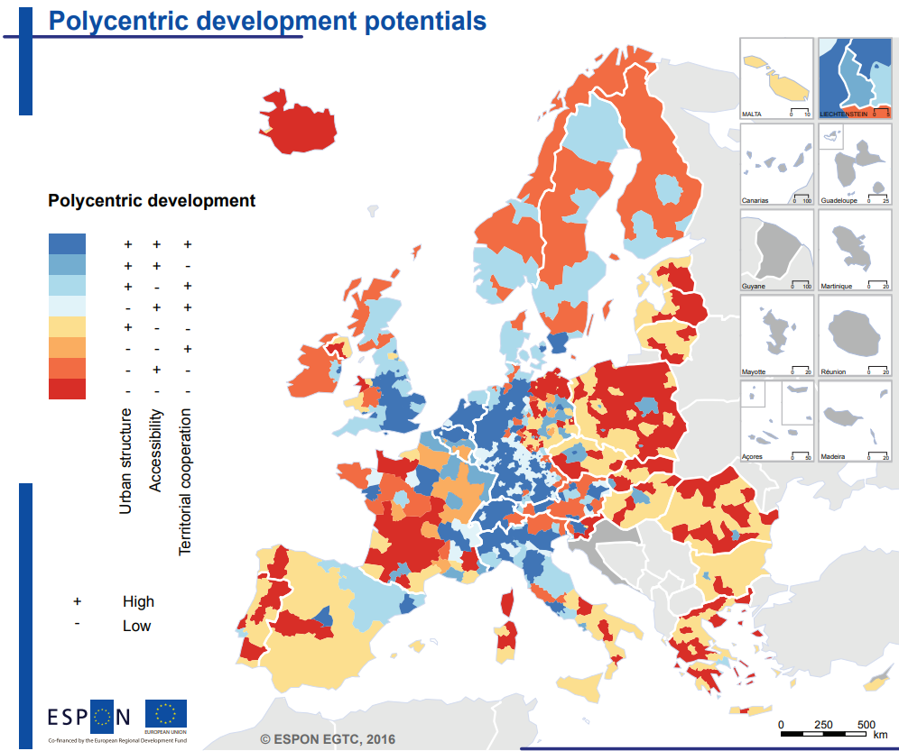

Slide 5
Zadání cv. 6 – rank size rule
Využijte přiložená podkladová data (viz Studijní materiály) a pro soubor 12 největších obcí vybraného kraje v letech 1900, 1930, 1950 a 2001 sestavte graf závislosti populační velikosti na pořadí (rank-size).
Tabulka přidělených krajů je ve Studijních materiálech!
Orientačně ověřte vývoj, resp. stabilitu velikostního rozložení dle rovnice:
1 ≈ (2. + 3. + 4.) ≈ (5. + 6. + 7 + 8. + 9. + 10. + 11. + 12.)

Slide 6
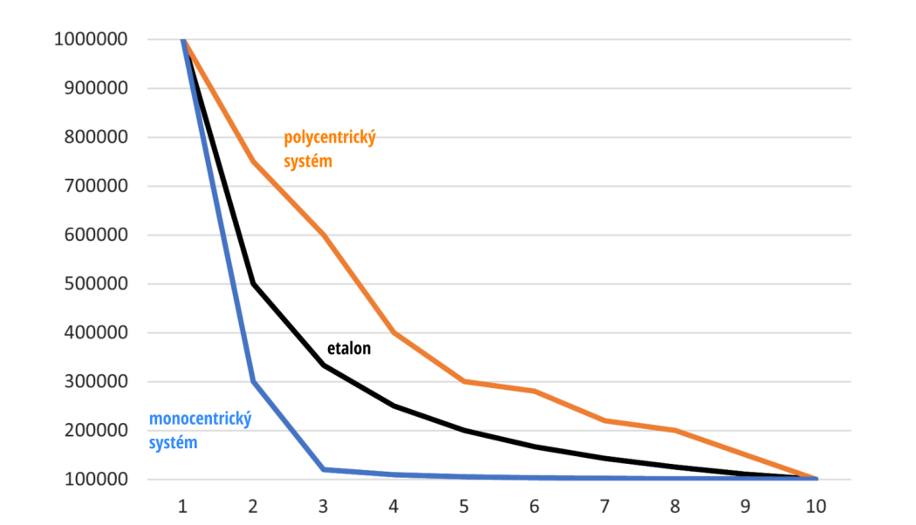
Zipfova křivka

Slide 7
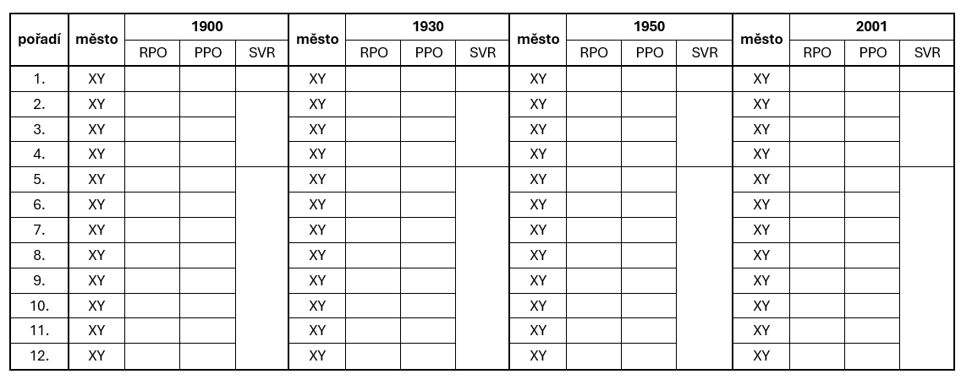
RPO = reálný počet obyvatel (data: excel), PPO = přepočtený počet obyvatel (data: vlastní výpočet), SVR = stabilita velikostního rozložení

Slide 8
Cvičení bude obsahovat…
zadání
vypracování
1 tabulka s reálným a přepočteným počtem obyvatel pro všechny vybrané roky + SVR
4 grafy pro jednotlivé roky zobrazující RPO a PPO
VŠECHNY OSY A DATA V GRAFECH BUDOU ŘÁDNĚ POPSÁNY!
závěr na 1-1,5 NS
sledujte rozdíly mezi jednotlivými roky (co je způsobuje, jaké trendy a události se do dat promítají?), zaměřte se na geografický kontext, zhodnoťte monocentricitu/polycentricitu měst v daném kraji (je zde rank-size rule uplatnitelné?), vyjádřete se k stabilitě velikostního rozložení dle rovnice ze zadání
zdroje
DEADLINE: 13. 11. 2024 v 23:59

Slide 9
To zásadní na konec!

